Slide 1
미니 프로젝트
201620624 김형호
201420673 이상민
201620642 송연주
2016206?? 조영준

Slide 2
CONTENTS
01
02
03
04
음성 인식
문자 인식
개발 방향
Q & A

Slide 3
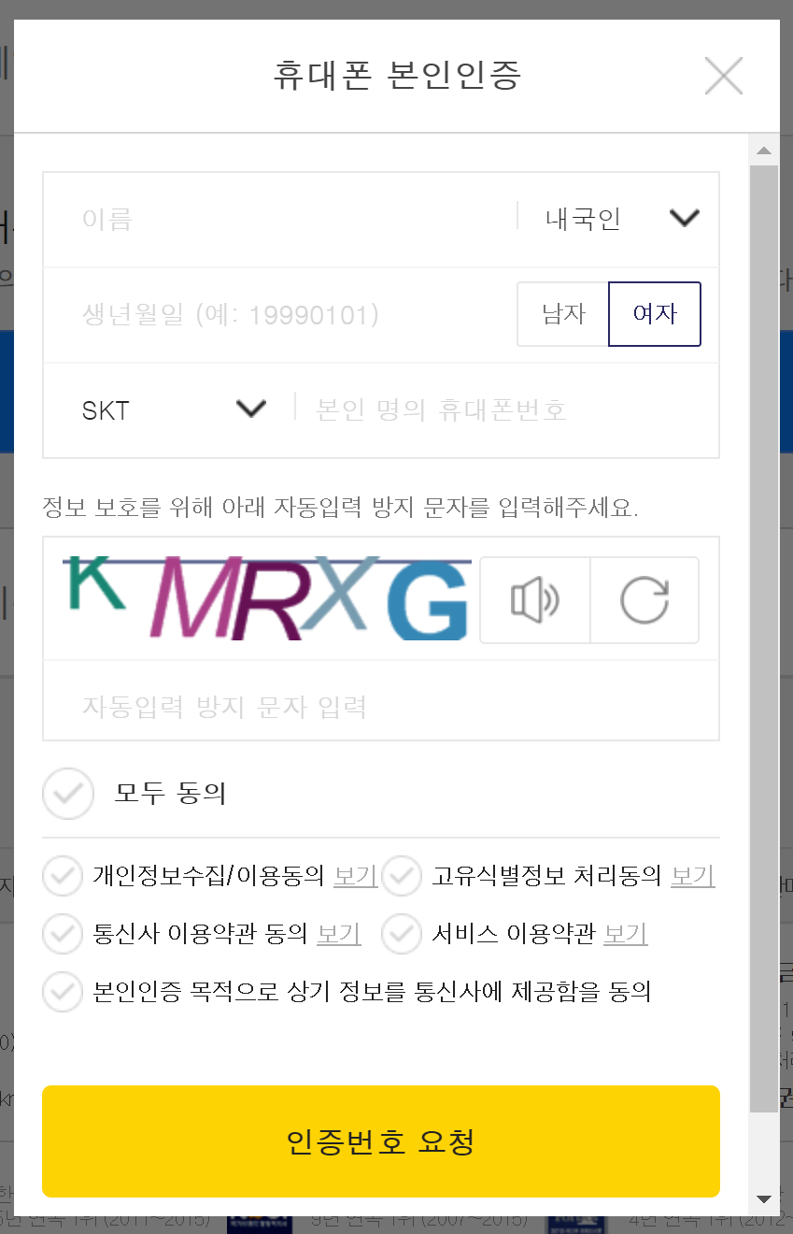
0.
개요
자동입력 방지문자
자동 입력 방지문자 자동입력
이미지 & 음성을 인식하여 TEXT 변환

Slide 4
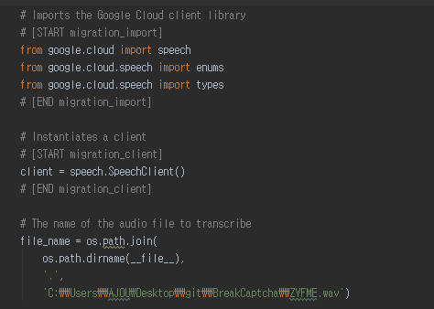
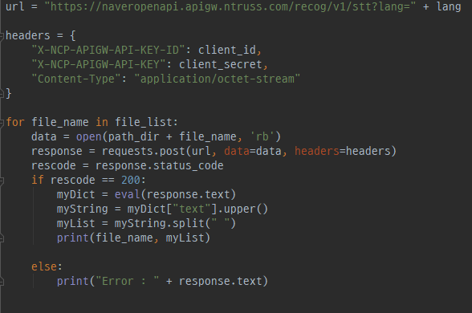
1.
음성 인식
설명
구글(위), 네이버(아래) 음성인식 API 활용
해당 인식 정확도 조사
참고: https://webnautes.tistory.com/1247
captcha에서 추출한 보안문자 음성파일(.wav)을 서버로 전송하여 대응되는 텍스트를 출력함.
구글은 진동수(Hz)와 인식언어 설정 가능
네이버는 인식언어만 설정 가능

Slide 5
1.
음성 인식
30개 음성 파일, 150 문자 음성 인식 테스트
 | 하나의 문자 정확히 일치 | 하나의 문자 필터링 일치 | 음성파일(5글자) 정확히 일치 | 음성파일(5글자) 필터링 일치
구글 API | 58% | 76% | 3.3% | 27%
네이버 API | 53% | 75% | 3.3% | 33%
문제점
특히나 음성 문자의 마지막 알파벳 인식률이 떨어짐.
Y -> why, O -> oh 등 문자를 단어로 인식.
해결책
정확히 일치하지는 않지만, 문자 별로 틀린 값이 정해져 있기 때문에 하드 코딩을 통한 필터링으로 정확도 향상

Slide 6
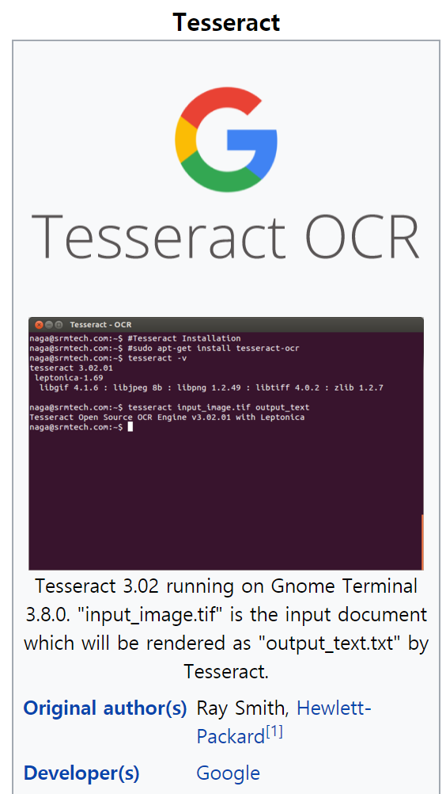
2.
문자 인식
설명
무료 OCR 오픈소스 Tesseract 사용
참고: https://github.com/tesseract-ocr/tesseract
captcha에서 추출한 보안문자 이미지 파일을 python 으로 읽어온 후 미리 설치해둔 Tesseract 라이브러리를 사용하여 text로 변환
다양한 언어 번역 가능
정확성을 위해 영어만 설정하여 사용

Slide 7




2.
문자 인식
실험 결과
형태가 온전히 나온 글자는 인식이 잘 됨
문자에 변형이 가해지거나 노이즈(줄)가 적용되어 있으면 인식이 거의 안됨
언어를 영어로 한정해도 숫자로 인식되는 경우도 생김

Slide 8
03.
개발 방향
이미지 및 음성 데이터 수집 후 직접 학습
기존 API 및 라이브러리의 한계
일반적인 예시, 노이즈가 없는 예시에 맞춰 학습되어 있음
노이즈가 있는 예시에 제대로 동작하지 않음
새로운 학습의 필요
이미지 및 음성 데이터 수집
데이터 전 처리 및 분리
머신러닝 학습
테스트
데이터
전처리
학습된 AI 생성
결과 출력

Slide 9
04.
Q & A
감사합니다
Q & A

